Slide 1


关键词付费广告
Shopee 关键字付费广告

Slide 2
一般来说,新卖家最容易踩的关键字雷区
误区1
预算设置不合理
误区3
选词不准确\过于宽泛
误区2
忽视质量分培育
误区4
不会衡量广告的整体效果

Slide 3
广告新手地图-第一站内容索引
认识广告的作用
新卖家有必要开广告吗？
投广告能带来什么收益？
广告能带动全店自然单量吗？
关键词广告手动选择
开启广告的步骤
这样开广告，成功率更高：选品/选词/出价的技巧
第1关
第5关
第2关
Shopee广告基础介绍
了解3种广告类型：关键字广告/关联广告/商店广告
怎么判断自己适合哪种广告
第6关
关键词广告手动选择调整策略
广告不出单？简单易懂的调整技巧
新手常见误区
关键词广告排名和扣费规则
为什么我的广告不在第一位？
广告排名有内在的逻辑和规则吗？
广告是怎么收费的？
第3关
广告指标介绍
怎么评判广告效果？
ROI，CTR，CR分别是什么？
第7关
第4关
充值和预算
如何顺利完成充值？
如何规划广告预算，性价比最高

Slide 4
第1关：认识广告的作用
  关于广告，你是否有许多问号？
  投广告，会有什么回报？
  Shopee的广告效果好不好？
  新卖家有必要开广告吗？投了会有效果吗？
  通过这一环节的学习，试着找找答案吧！
Notes:
先抛出问题， 大家带着问题思考听讲

Slide 5
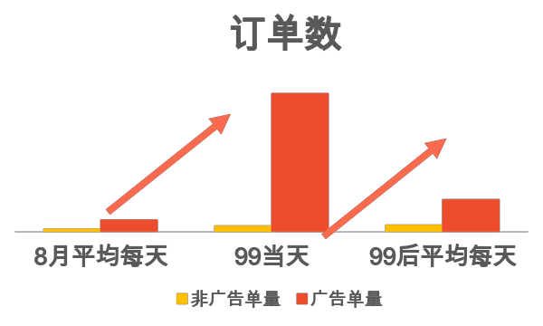
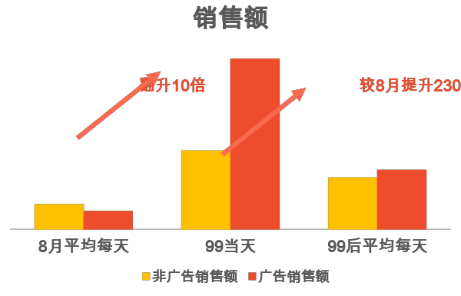
第1关：认识广告的作用
  先来看一个优秀案例，某美妆新卖家投放广告单量从0到破千
  日单量从0到99当天单量破千，得益于大促前的充分预热和粉丝积累
  店铺在大促后获得全面提升：日单量较大促前提升170%，粉丝数增长120%
翻升10倍
较8月提升170%

Slide 6
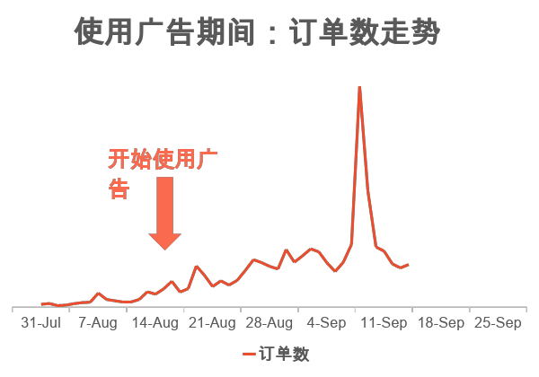
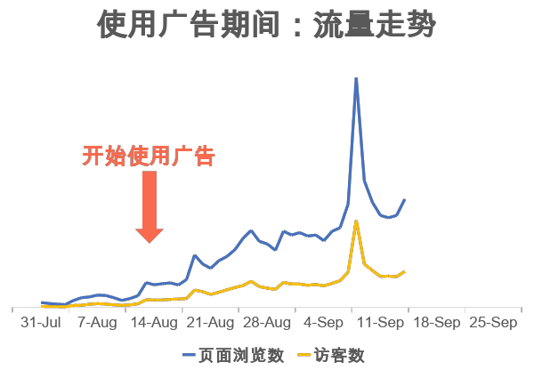
第1关：认识广告的作用
  该卖家利用平台活动和广告相配合，大促来临时店铺流量和单量再上一个台阶

Slide 7
第1关：认识广告的作用
每花费$1
带来的订单回报
广告带来的
单量增长
广告带来的
商品浏览增加
广告带来的
效果
$6
28%
40%
回报高
单量涨
浏览增
提升产品自然搜索排名，带动全店产品（广告产品+非广告产品）的销量
帮助产品测图测款，帮助新品提升流量，帮助老品突破单量瓶颈
为店铺涨粉吸引访客关注
广告带来的
其他福利

Slide 8
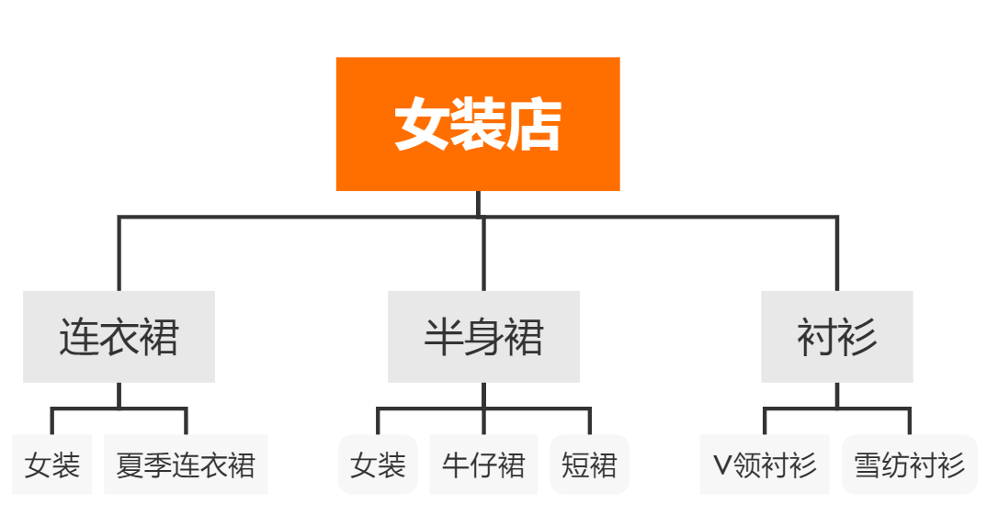
第1关：认识广告的作用
  广告是如何帮你带来订单的？优化广告的逻辑又是什么？
广告3个层级
商品的广告单量带动全店的广告单量，最终帮助提升自然单量
店铺
商品
通过投放关键词，能提升广告商品的曝光和单量
关键词

Slide 9
第1关：认识广告的作用
  一张图看懂：广告单量带动全店自然单量的原理
成熟期
广告带动自然单量快速增长。此时可逐步减少该条广告的投入，同时开启新产品的广告培养
单量
培养期
广告单量增长迅猛
带动自然单量快速增长
实例：
广告占比全店单量：
1-2个月90%，第3个月50%
时间
广告单量
自然单量（不包括广告）

Slide 10
第2关：Shopee广告基础介绍
  主线任务
  了解3种广告类型，包括：广告位、特点、适用场景、使用权限
  学会判断自己适合的广告类型
  认真学完，你就知道自己能用哪些广告啦！

Slide 11
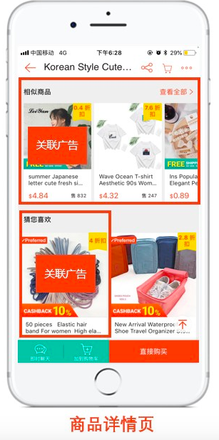
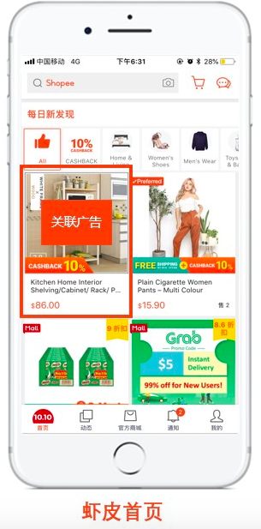
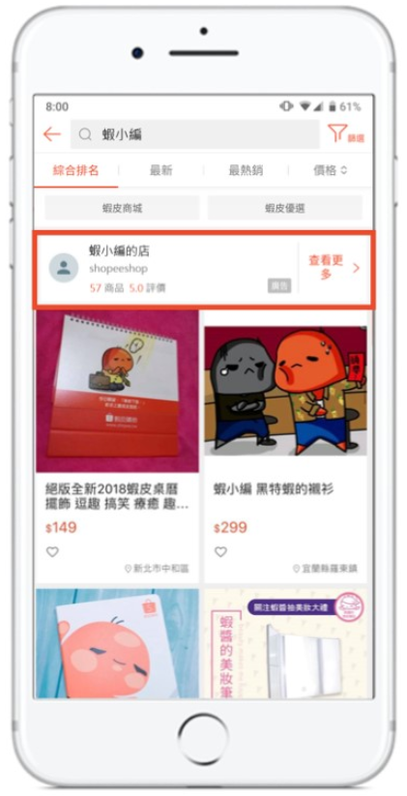
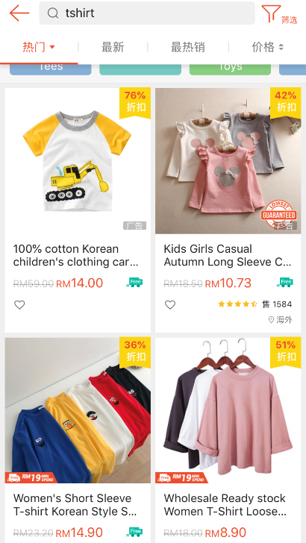
第2关：Shopee广告基础介绍
  目前，Shopee有3种广告类型
关键词广告
关联广告
商店广告
适用于：所有卖家
可使用手动选词，或自动选择
适用于：已出单的卖家
新卖家必须拥有卖家评分才能开启使用
适用于：优选和品牌卖家
部分站点逐步开放给销售表现优秀的卖家

Slide 12
第2关：Shopee广告基础介绍
  不同广告类型的总结和对比
广告类型 | 关键词广告 | 关联广告 | 商店广告
广告位置 | 关键词搜索结果页面中 | 首页：每日新发现 商品详情页：相似商品，猜你喜欢 | 关键词搜索结果最上方
计费方式 | CPC（按点击扣费）
流量特点和 适用场景 | 高潜力转化流量的主要来源 建议卖家主投关键词广告！ 如您是新卖家或精力不足 可优先尝试“自动选择”功能 | 涵盖站内潜力转化流量 一种低成本高回报的广告类型！ 如您的商品在价格及评价上领先竞品 可尝试投放关联广告 | 适合有一定品牌知名度的卖家 目前为白名单机制
请结合自身的实际情况及其对于广告的诉求，合理地分配预算进行广告投放

Slide 13
第2关：Shopee广告基础介绍
  不同广告类型的使用门槛
广告类型 | 关键词广告 | 关联广告 | 商店广告
谁能使用？ | 所有卖家 | 满足以下条件的店铺和商品可以使用： 全店至少有一个以上的商品获得买家评价（店铺评分不为0） 店铺不在休假模式 过去14天店铺有活跃记录（即有登陆后台） 广告产品不是成人用品 | 开放给品牌卖家和优选卖家 部分地区逐步开放给销售表现优秀的卖家 目前为白名单机制 各站点标准略有差异 各站点白名单规则请点击

Slide 14
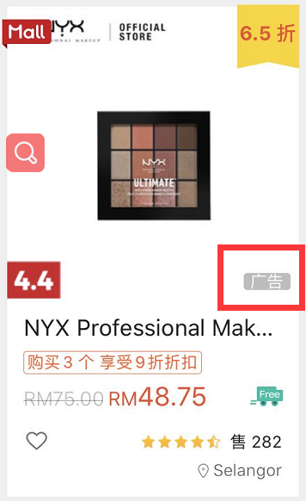
第2关：直播课后试试吧!
  相信你已经认全了这3种广告
  今天的作业也很简单，一起动动手，完成2个小任务！
  任务一：试着找到3种广告
  * 提示：右下角带有“广告”标识的商品，就是广告
  找关键字广告的方法：搜索一个关键词，如“眼镜”，在搜索结果里找找
  找关联广告的方法：①在首页“每日新发现”浏览；②或任意点开一个商品详情页，在底部“猜你喜欢”“相似商品” 里找找
  找商店广告的方法：搜索一个知名品牌，看看它是否投了商店广告
  任务二：根据上一页介绍，评估自己能使用哪些广告？

Slide 15
第3关：广告指标介绍
广告和数字息息相关，今天的任务是学习：
做广告应该看哪些指标？如何评判我的广告效果好坏？
经常听到别的卖家说起ROI，CTR，CR，这些到底是指什么？
为何买家不点我的广告？为何这么多买家点了广告却不下单？
如何通过优化各环节的指标提升广告效果？
……
集中精神，做好笔记，今天我们要上数学课了！

Slide 16
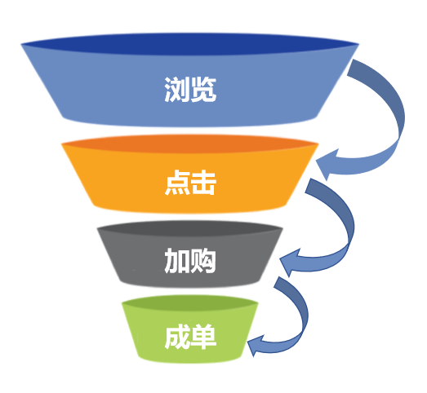
第3关：广告指标介绍
浏览广告
图为常见的用户下单漏斗模型，从浏览商品广告到最终成交，买家可能在任一环节跳出，从而导致未成单；
优化广告各环节的转化率，识别不同广告指标变化背后的原因，对于提升广告整体效果，增加广告订单数量至关重要。
点击率（CTR）
点击广告
加购
转化率（CR）
成单

Slide 17


第3关：广告指标介绍——点击率（CTR）
商品通过关键词广告被看到的次数
商品通过关键词广告被点击的次数
浏览数
点击数
CTR点击率
（click-through-rate）
点击数
X 100%
浏览数
点击率(CTR)优化:
产品主图清晰，功能一目了然，图片上文字最好使用当地语言
产品标题包含合适关键词，品牌状况等写清楚，可尝试在标题中加入一些前台热搜词
检查产品价格以确保竞争力，最好有打折标签吸引买家眼球
设置关注点赞好评有礼等方式提高产品的点赞数和评价
细心经营，争取拿到Shopee优选，商城 等平台标签 (具体规则可以联系客户经理咨询)
查看Shopee上相似热卖品，进而优化该产品 (注意不能用一样的产品标题或图片，否则有可能被下架)

Slide 18

第3关：广告指标介绍——转化率（CR）
商品通过关键词广告被点击的次数
点击广告的消费者在点击后产生的订单数
点击数
订单数
CR转化率
(conversion rate)
订单数
X 100%
点击数
转化率(CR)优化:
店铺优惠券会显示在产品上，好的店铺优惠券会提升转化率并带动其他产品的出单
产品描述详细，不要用误导性的语言，产品库存精准且充足（断货也会影响转化率），LPG（最低价格保证）等标签
Variation里选项清晰明确，比如颜色加尺码，材质等，不要用1、2、3等
图片清晰全面，尽量多放(最多9张)，包含尺码图、细节图等，图上文字尽量使用当地语言；有条件的话加入视频展示
好的店铺装饰和明确的店内分类会留住买家，提高转化率
做好客户满意度，提升店铺各项指标（好评率、店铺评分、商品评价、聊聊回复等） ，提升整体转化率

Slide 19


第3关：广告指标介绍——投资回报率（ROI）
Shopee用户点击关键词广告产生的总商品销售量
您的关键词广告支出费用总和
销售金额
花费
ROI投资回报率
(return on investment)
销售金额
转化率 X 平均客单价
X 100%
X 100%
花费
平均单次点击价格
投资回报率(ROI)优化:
不断优化产品转化率（参考前页）
在选品上做好规划，引流和转化相结合，低客单商品主要为店铺做引流，带动全店单量提升；高客单商品主要用于拉动全店ROI，从而提升整体销售额
优化关键词平均单次点击价格：
  1、优化质量分（参考前述方法优化点击率、调整关键词，提升产品与关键词的相关度等）；
  2、定期优化关键词出价（根据前端排名情况及时优化关键词出价）
ROI的优化是一个长期的过程，在数据监控上最好以7天或者15天为周期进行调整和优化

Slide 20
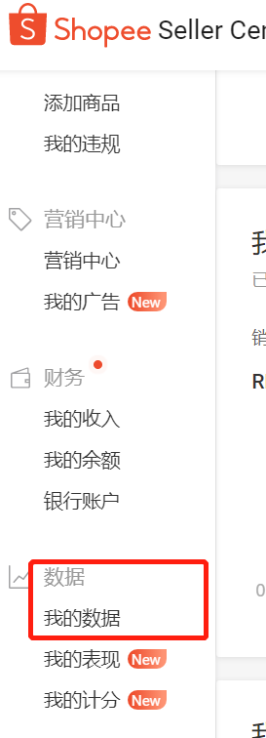
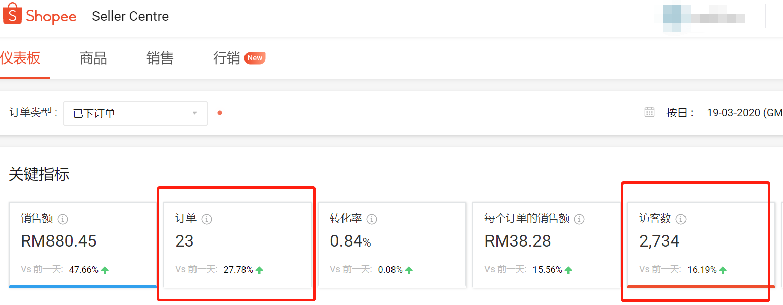
第3关：广告指标介绍——全店数据如何看
开启广告后，需注意多观察全店的数据变化情况，可以从卖家中心——我的数据（My Data）模块进入，重点观察开广告后全店的订单数和访客数是否有增加，以此观察广告对全店的引流效果
更多指标的介绍内容，请参看虾皮广告官网——监控广告成效：数据定义解读：
https://myads.shopee.cn/learn/faq/72/55

Slide 21
第4关：充值和预算
  今天我们来聊聊和钱有关的那些事儿
  今日主线任务：
  学会充值
  学会规划广告预算
  搓搓手，马上开始吧！

Slide 22
第4关：充值与预算
  广告充值方法
充值方法 | 到账时间 | 适用站点 | 支付渠道 | 充值链接
站外充值渠道 | 3个工作日内 | 所有站点 | Paypal lianlian支付 微信充值 | 站外充值链接
站内充值渠道 | 实时到账 | 仅泰国、台湾站点（台湾需VPN环境下） | 国际信用卡（仅支持中国大陆和中国香港发行的Visa / MasterCard / JCB信用卡，银联卡不适用） | 直接在卖家后台 我的广告 进行充值
*更详细的充值步骤和规则，请见虾皮广告网站-综合教程-充值您的广告账户：
https://myads.shopee.cn/learn/faq/72/54

Slide 23
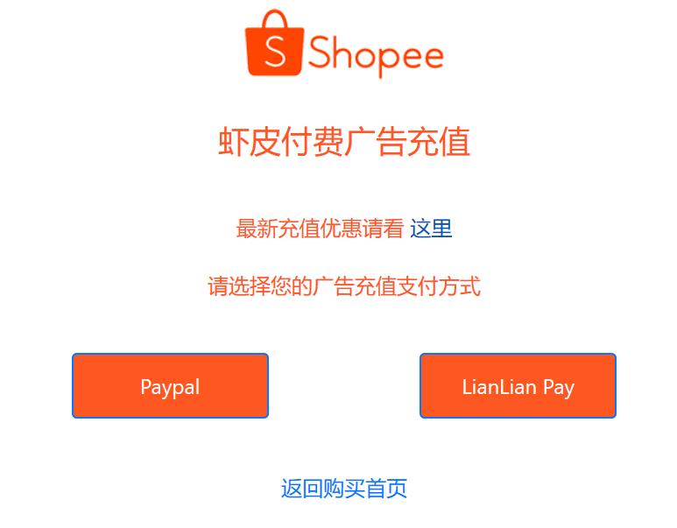
第4关：充值与预算
  站外充值具体步骤
通过站外充值渠道（paypal&连连支付）充值到账的时间为3个工作日内；
微信充值,实时到账
如何使用微信充值？
第一步：如果您是第一次使用广告，请在充值前前往卖家中心同意关键词广告条款。
路径：卖家后台 > 我的关键词广告 > 规则与条款 > 点击“同意” （仅在第一次使用关键字广告时展现）
第二步：点击这里访问网页版充值链接；
第三步：选择用连连支付或Paypal进行充值。

Slide 24
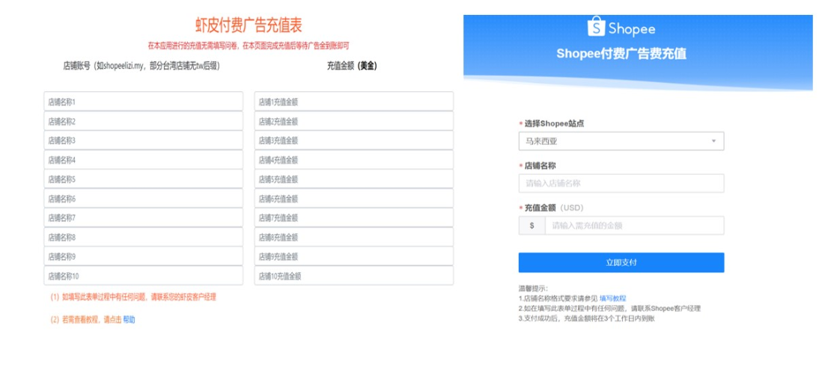
第4关：充值与预算
第四步：选择站点，输入店铺名称和充值金额。

Slide 25
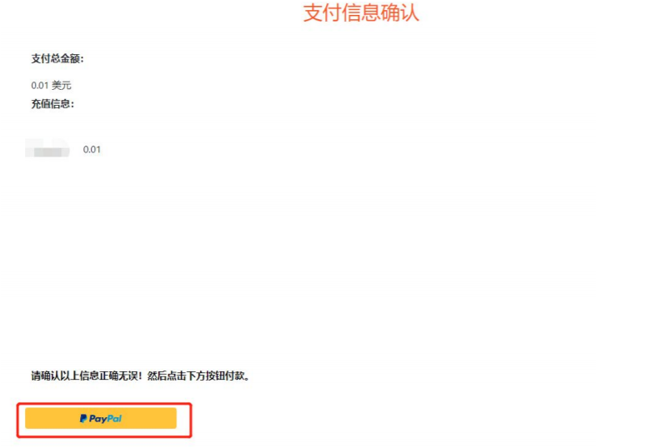
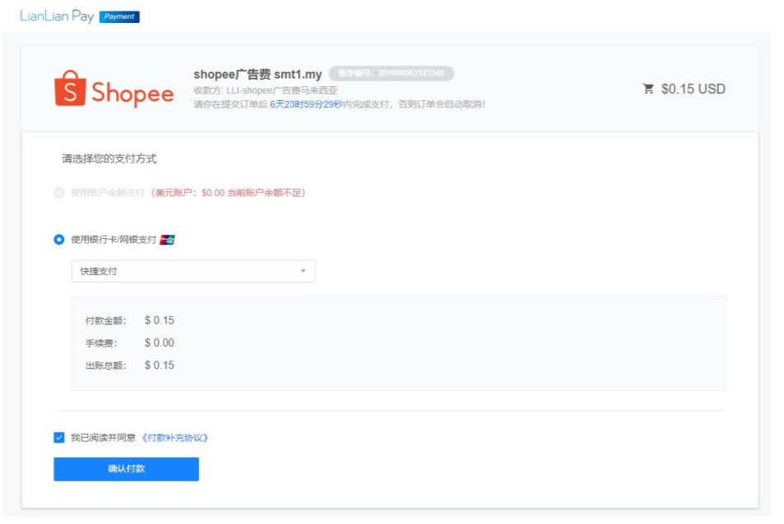
第4关：充值与预算
第五步：选择支付银行卡，确认付款、完成支付，充值将在3个工作日内到账。
具体充值操作教程可参考：【Shopee我的关键字广告充值网页版操作指引】

Slide 26
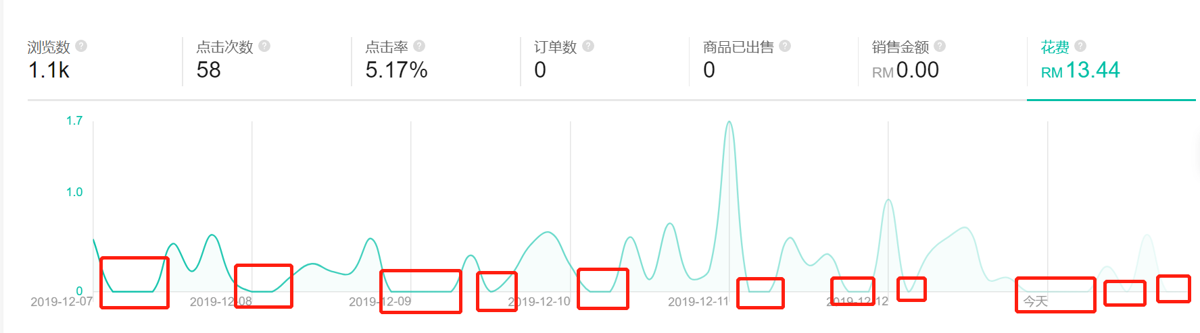
第4关：充值与预算
  充值完成后，下一步是规划预算，为什么你需要学会，设置合理的预算？
每日预算设置过低，会导致以下问题：
广告无法全天在线（俗称：烧断线），容易错过高转化时段（如晚上），对新卖家来说不利于前期的广告测品及店铺引流
广告没有积累到足够的点击数就下线了，导致没有积累到足够的数据量，对后续广告优化的意义不大，相当于浪费了时间（如您的预算一共RM300，若分成30天花，一天只花RM10，每天获得约60个点击；不如分成5天花，一天花RM60，每天获得约400个点击，更能看出广告的效果，优化广告时，这份数据也更具有参考性）
举个例子：某3C商家近30天的广告数据，因日预算设置过低，导致广告频繁下线，且积累的点击量仅58个，无法根据这个数据做进一步优化
广告频繁断线

Slide 27
第4关：充值与预算
  预算的规划方法
根据商品目标出单量，结合下表，计算出需要的每日广告预算（举例：您在MY的某个商品，希望每日出5单，则每日预算最少应设置为：5单*7马币=35马币）
新店铺和新品的转化率一般达不到站点平均，因此实际设置预算时，建议要高于计算出的预算30%（接着上面的例子：预算建议设置为：35马币*（1+30%）=45马币）
站点 | ID | MY | VN | PH | TH | TW | SG
平均点击单价 | $0.03 | $0.04 | $0.04 | $0.02 | $0.06 | $0.07 | $0.04
转化率 | 2.00% | 2.50% | 2.60% | 2.70% | 3.40% | 2.60% | 3.20%
平均每出一单 需花费广告金（美元） | $1.50 | $1.60 | $1.54 | $0.74 | $1.76 | $2.69 | $1.25
平均每出一单 需花费广告金（当地货币） | 25000 | 7 | 37000 | 40 | 60 | 80 | 2
*表格为2020年3月各站点平均数据指标，仅供参考。
Notes:
延伸阅读：预算是怎么估算出来的？
假设您的目标是某广告商品每天至少出5单，那么根据转化率，推算出需要的点击数为：5单/2.5%=200次
其次，根据平均点击单价数据，推算出该商品需要的广告日花费为：200次 × $0.04=$8 (约35马币)

Slide 28

第4关：充值与预算
学会这张表格，你就学懂了预算规划
广告预算规划表
请卖家朋友
自行预估
店铺和商品维度 |  |  |  |  |  | 广告预算
店铺 | 新老店 | 站点 | 类目 | 商品列表 | 商品类型 | 每日预算 | 平均出单花费（当地货币） | 目标出单量 （每日） | 预算浮动
1 | 老店 | MY | 女装 | 连衣裙 | 爆品 | 例：7*20*（1+0%） | 7 | 20 | 0%
1 | 老店 | MY | 女装 | 半身裙 | 新品 | ？ | 7 | 10 | 30%
2 | 新店 | MY | 3C | 手机壳 | 新品 | ？ | 7 | 3 | 30%
3 | 新店 | TW | 美妆 | 口红 | 新品 | ？ | 80 | 1 | 30%
各地区平均出单花费，请参考前一页
新店或新品，建议增加30%

Slide 29
第5关：关键词广告手动选择介绍
充值和预算准备完毕，如何正确地开一条广告呢？
今天我们会手把手教你设置广告，避免踩坑！
学会开启关键词广告
学习选品、选词、设置出价的技巧
强烈建议您打开后台，跟着今天的内容一步步实操演练

Slide 30
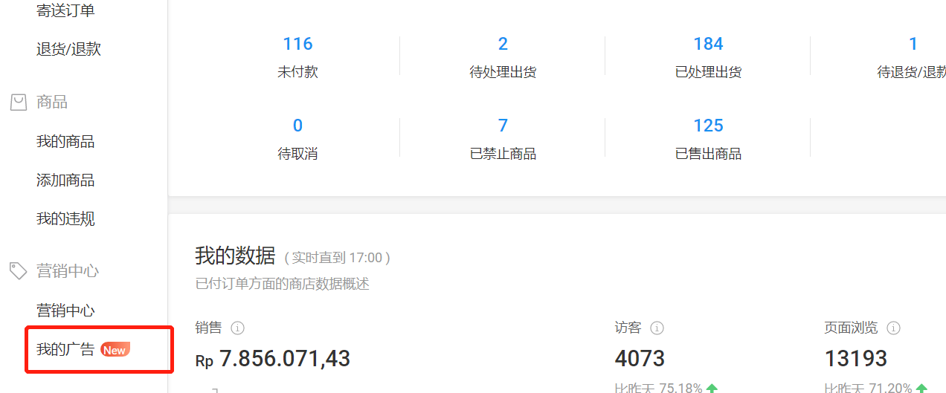
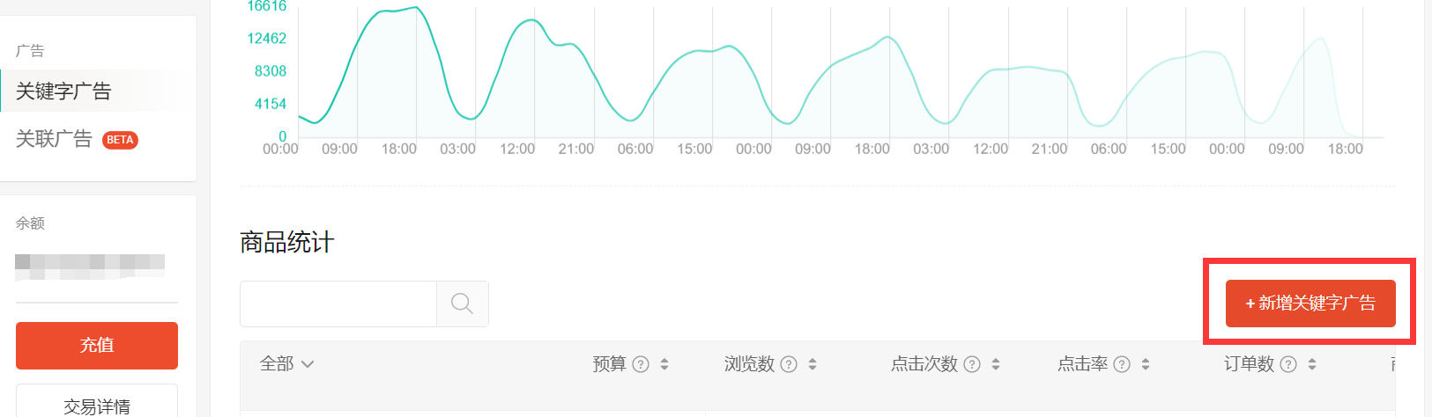
第5关：关键词广告手动选择介绍：如何创建广告
第一步
1）卖家中心-我的广告
2）选择“新建关键字广告”

Slide 31
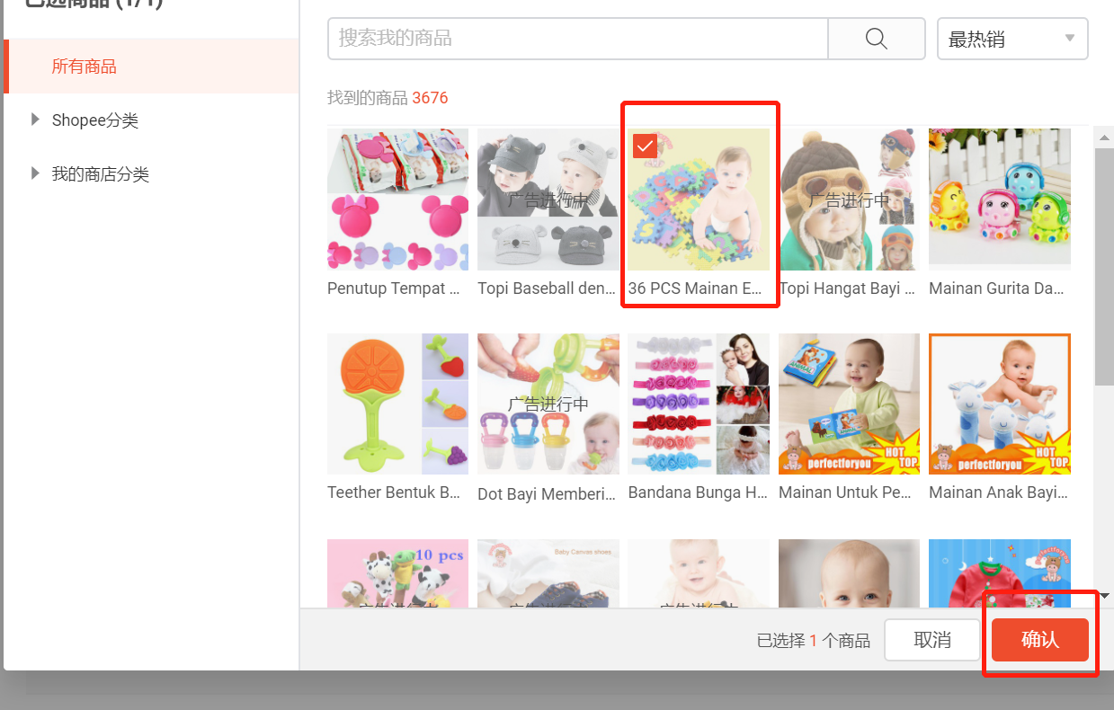
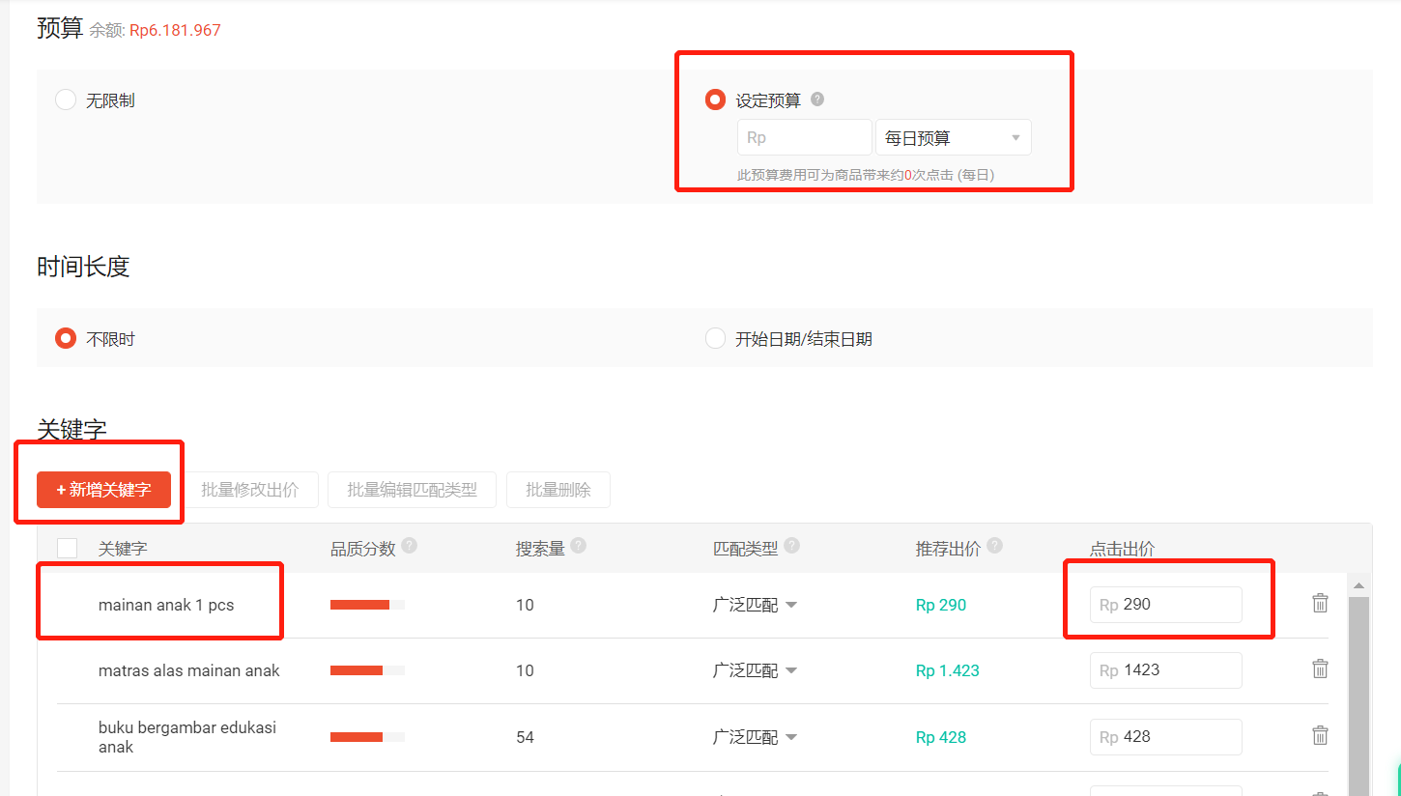
第5关：关键词广告手动选择介绍：如何创建广告
第二步
1）选择商品
2）设置预算，选择“每日预算”（点击复习：预算怎么规划，建议初始日预算至少2-3美金）
3）增加贴合商品的关键字
4）点击确认发布即可

Slide 32
第5关：关键词广告手动选择介绍——选品策略
广撒网
  所有产品都开广告；
  精力有限的情况下，分批开。先开销量较好或者新品中比较有信心的，至少10个商品；
  选品时建议将以下类型产品相结合：店铺最热销产品（平台热卖或市场流行等），高利润产品（客单价稍高，容易达到高广告ROI），低价引流产品（吸引流量到店铺，带动其他产品销量）。

Slide 33
第5关：关键词广告手动选择介绍——广泛VS精准匹配
设置关键词
搜索关键词
关键词
手机壳 √
苹果手机壳 ×
玩具手机壳 ×
精准匹配
手机壳
手机壳 √
苹果手机壳 √
玩具手机壳 √
广泛匹配
结论：
精准匹配会限制流量；
广泛匹配会带来无效流量。

Slide 34
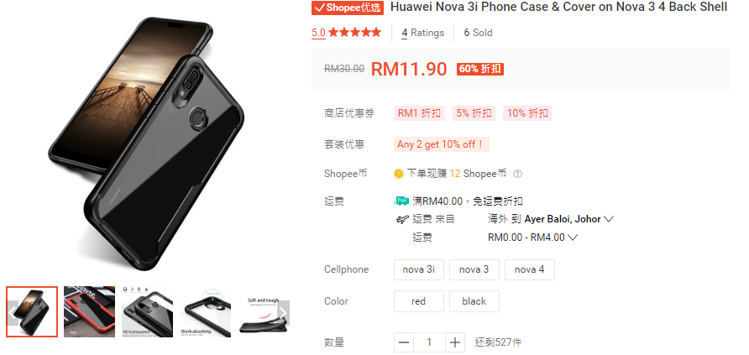
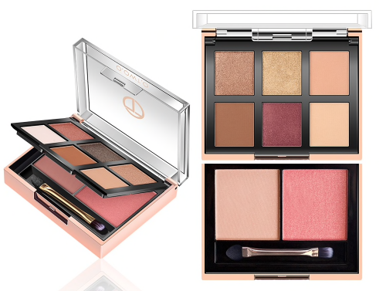
第5关：关键词广告手动选择介绍——选词策略1：自行选词
每个产品选择买家最可能搜索这款产品用的3-5个词：
特别提醒！不建议完全依赖“系统推荐关键词”！使用时请筛选出和商品相关度高的关键词
词根 | 添加关键词 | 中文
blusher | blusher | 腮红
 | pemerah pipi | 腮红 （马来语）
eye shadow | eye shadow | 眼影
 | Eyeshadow palette | 眼影盘
O TWO O | O TWO O | (品牌词)
 | OTWOO
词根 | 添加关键词 | 中文
型号词 | nova 3i | 可以参考商品variation
 | nova 3
 | nova 4

Slide 35
第5关：关键词广告手动选择介绍——选词策略2：参考词表
如何获取关键词
渠道 | 适用场景 | 特点 | 获取方式
卖家后台-单条广告-汇出数据 | 优化单条广告 | 优点：可根据数据选择拓词方向、关键词数量多、有效性强 缺点：需在后台汇出数据并下载查看、需有初始关键词 | 卖家后台 自行汇出数据
前台热卖品标题 &商品描述 | 所有场景 | 优点：关键词契合市场流行度、关键词热度和正确性有保证 缺点：需花时间自行在前台进行搜索和查找 | 卖家自主进行 前台搜索

Slide 36
第5关：关键词广告手动选择介绍——选词策略2：参考词表
如何获取关键词
渠道 | 适用场景 | 特点 | 获取方式
卖家后台-单条广告-汇出数据 | 优化单条广告 | 优点：可根据数据选择拓词方向、关键词数量多、有效性强 缺点：需在后台汇出数据并下载查看、需有初始关键词 | 卖家后台 自行汇出数据
前台热卖品标题 &商品描述 | 所有场景 | 优点：关键词契合市场流行度、关键词热度和正确性有保证 缺点：需花时间自行在前台进行搜索和查找 | 卖家自主进行 前台搜索

Slide 37
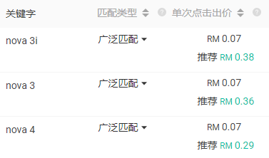
第5关：关键词广告手动选择介绍——出价策略
平台最低出价+广泛匹配
特别提醒！不推荐新手使用“推荐出价”
推荐出价一般出现在首屏位置，不适合新品新店，容易导致ROI过低
平台最低出价 | ID | MY | TH | PH | VN | SG | TW
当地货币 | 150 | 0.06 | 1 | 0.4 | 400 | 0.04 | 1
美金 | 0.01 | 0.01 | 0.03 | 0.01 | 0.02 | 0.03 | 0.03
人民币 | 0.07 | 0.10 | 0.21 | 0.05 | 0.12 | 0.20 | 0.22

Slide 38
第6关：关键词广告手动选择调整策略
开启广告后，问题多多，我该如何调整和优化广告呢？
广告不出单怎么办？
哪些关键词我该保留，哪些我该删除？
关键词出价具体要如何调整？
广告开了一段时间，不知道哪些产品应该加大力度，哪些产品应该暂停？
……
通过这一天的学习，试着找找答案吧！

Slide 39
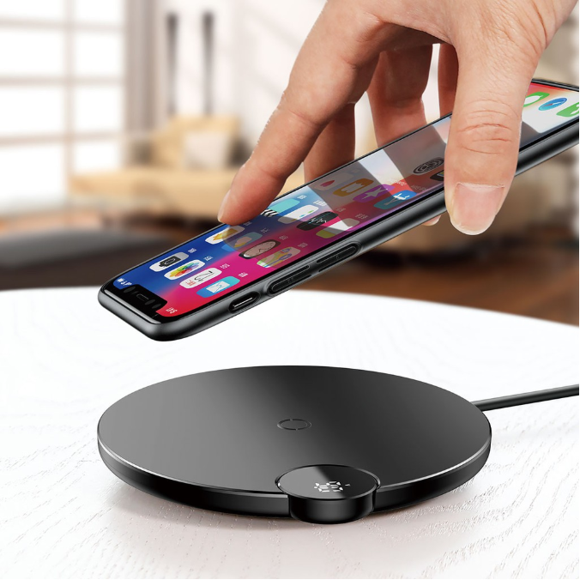
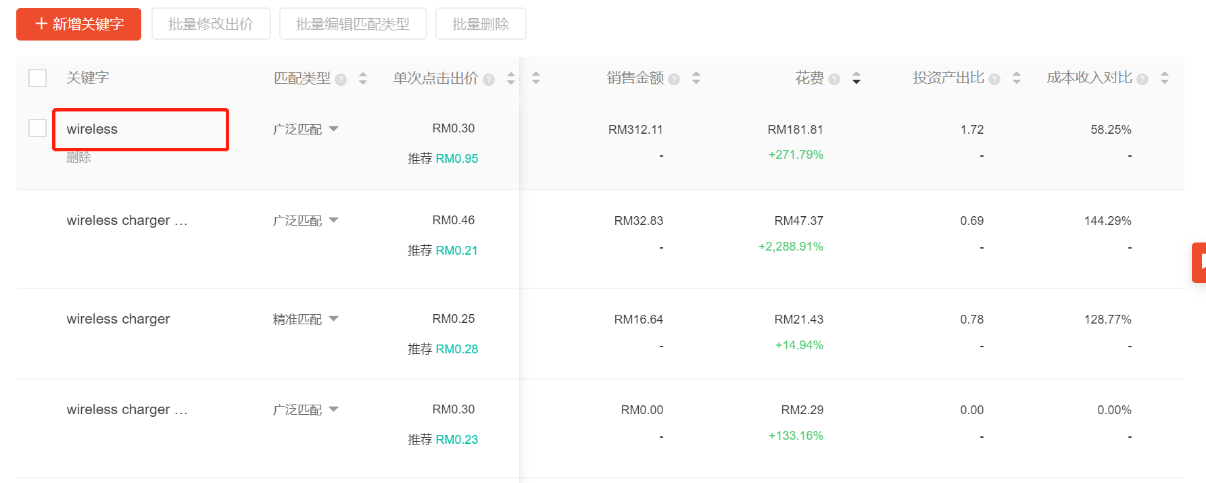
第6关：关键词广告手动选择调整策略——选词误区1
新手常见误区1：选词不准确。
案例：马来站点某卖家的无线充电器产品广告细节
Wireless 无线
1
问题总结：
花费最多的词是一个宽泛的修饰词，因此转化率低，从而拉低ROI。
三个词为一组的组合词稍显长尾，流量较小。
Wireless charger（无线充电器）组合词长度合适、组合合适、但是选择了精准匹配，限制流量。
2
Wireless charger XiaoMi
无线充电器小米
3
2
Wireless charger HuaWei
无线充电器华为

Slide 40
第6关：关键词广告手动选择调整策略——选词误区1
建议：
以无线充电器产品为例，在选择关键词时要清晰区分不同类型的关键词
买词时可以选择单个的产品词、及围绕产品词进行拓展的组合词
以上关键词获得不错效果后，如需进一步拓展流量，可考虑购买类目大词，如mobile accessory, mobile gadgets（手机配件）等
产品词 | 联想词 | 修饰词（功能词、品牌词） | 组合词
Charger （充电器） | Charging（充电） Fast（快充） 等 | Wireless（无线） XiaoMi（小米） HuaWei（华为） Phone（手机） iPhone（苹果手机） 等 | 1）产品词+修饰词 Wireless Charger（无线充电器） XiaoMi Charger（小米充电器） HuaWei Charger（华为充电器） Phone Charger（手机充电器） iPhone Charger（苹果充电器） 2）产品词+联想词 Fast Charger（快速充电器） Charging Charger（充电器） 3）联想词+修饰词 Wireless Charging（无线充电） iPhone Charging（苹果充电）

Slide 41
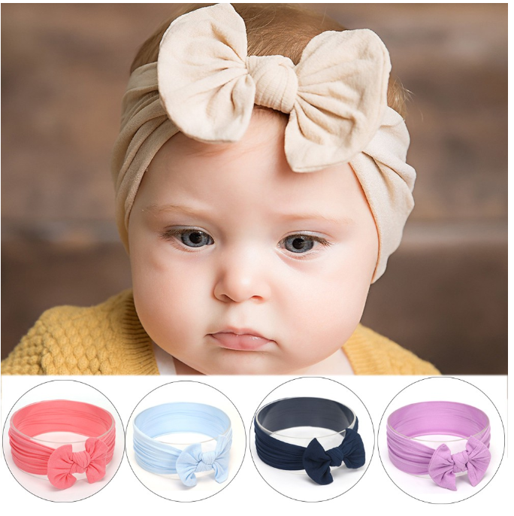
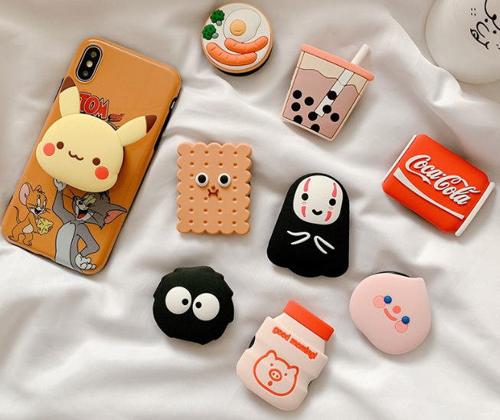
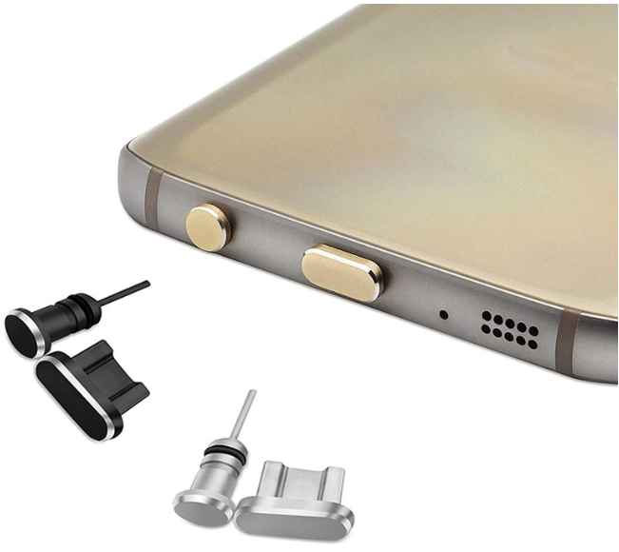
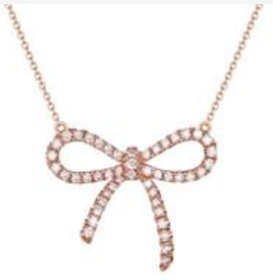
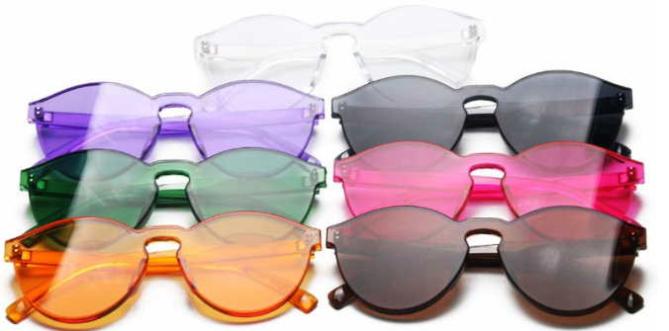
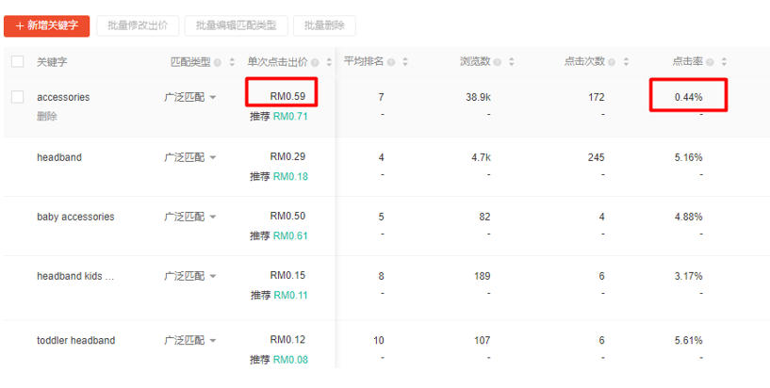
第6关：关键词广告手动选择调整策略——选词误区2
新手常见误区2：选词过于宽泛
案例：马来某卖家婴儿发带广告细节
你投放的商品：婴儿发带
你投放的关键词：配饰
问题诊断：accessories（配饰）是否为该产品的核心词？这个词点击率偏低，在这个大词上出高价是否有必要？过于宽泛的词会吸引不精准的流量，可能导致投入产出比偏低；
优化建议：重点抓该产品的核心词，如”baby headband”、”baby hairband（婴儿发带）”等，针对点击率好、转化率高的词重点做提价和再拓词。

Slide 42
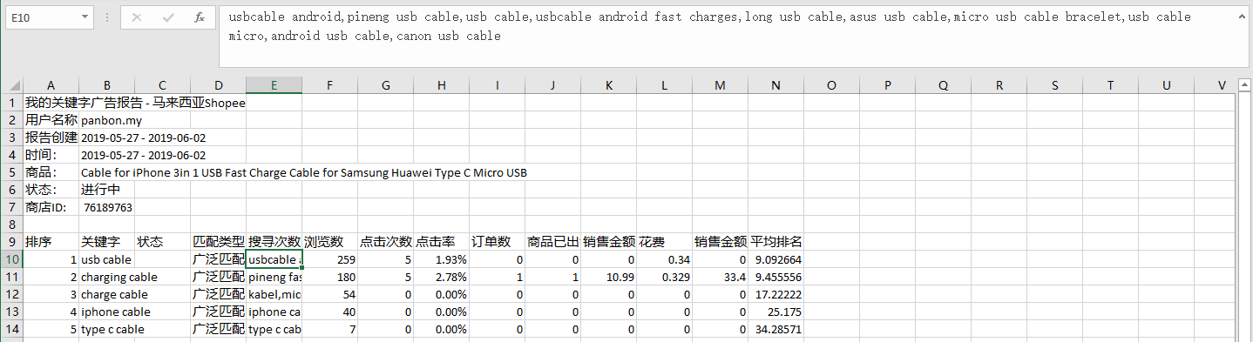
第6关：关键词广告手动选择调整策略——每天调整
每天调整：10分钟
重点关注已出单产品的出单词
  若ROI保本（若产品利润率为50%，则ROI达到2以上即保本），按最小阶梯加价，同时尝试拓展并加入相关关键词测试（如推广的是无线充电器产品，关键词charger（充电器）带来了出单，可尝试再拓展关键词charging（充电）、charging charger(充电器）来测试）
  若ROI低于毛利率，查看广泛匹配下过去7天买家由哪些词进入商品（参照下图方法汇出数据），保留贴切产品的词，开精准匹配，出价与广泛匹配相同。原来的大词改用精准匹配。

Slide 43
第6关：关键词广告手动选择调整策略——每周调整
每周调整：10分钟
过去一周满50个点击且已出单的商品，若ROI保本，则考虑加大预算至原来的2倍
过去一周满50个点击且已出单的商品，若ROI一周内不保本，则分以下情况调整：
  1、新品：可再观察一周，若两周ROI都不保本考虑暂停；
  2、热销品或高利润产品：ROI一周不保本考虑暂停，同时加入新的热销或高利润产品；
  3、低价引流品：因主做引流，故可允许ROI不保本，若周单量＞10单，保留持续观察，若周单量＜10单，考虑暂停；
过去一周满50个点击但未出单的商品，商品（码数不全、差评等）和关键词能调整就调整；没有调整余地就停广告
过去一周未满50个点击的商品，还有关键词可以添加就添加；没有就停广告
加入新的产品：参看第6天选品部分

Slide 44
第6关：直播课后作业>>可以截屏,按照截屏建立你自己的广告数据模板吧!
作业：在明天自行进入广告后台，按照每天调整10分钟的方法，尝试调整产品的关键词；同时按照以下3个表格的格式每天更新和记录对每个产品的操作记录和具体数据，便于后期追踪不同广告调整手段带来的不同效果；
表1：产品整体数据
表2：产品具体操作记录
产品1：无线充电器：产品链接 |  | 日期：
花费 | 浏览量 | 点击量 | 点击率（CTR） | 平均点击单价（CPC）
投入产出比（ROI） | 订单数 | 总订单金额 | 转化率（CR）
产品1操作记录：
1、上调关键词a的出价至RM0.08
2、将关键词b的匹配方式改为精准
3、关键词c降价至RM 0.06
……
表3：产品关键词数据明细
平均排名 | 关键字 | 出价 | 匹配类型 | 浏览数 | CTR | CR | ROI
1 | a | 0.08 | 广泛匹配 | 479 | 3.34% | 0.08 | 14.34
14 | b | 0.09 | 精准匹配 | 238 | 6.30% | 0.09 | 3.33
3 | c | 0.08 | 精准匹配 | 14 | 28.57% | 0.09 | 6.29
5 | d | 0.1 | 广泛匹配 | 13 | 23.08% | 0.05 | 4.77

Slide 45
第7关：关键词广告排名和扣费规则介绍
开启广告一段时间后，你可能会疑惑：
为什么我的广告不在第一位？而竞品的广告在我的前面？
为什么我出价这么高，还是拿不到前面的广告位？
广告排在第几位，有内在的逻辑和规则吗？
广告是怎么收费的？扣费的具体规则是什么？
……
通过这一天的学习，试着找找答案吧！

Slide 46



第7关：关键词广告排名和扣费规则介绍
当有其他买家也购买相同关键词时。多个广告将会和您的商品出现在相同的结果页面。
广告排名顺序会根据关键词质量评分和设定的单次点击价格排序。
您的广告排名顺序会受以下两个因素影响：
关键词质量评分
单次点击价格
广告排名顺序
关键词的流行程度、您的商品和关键词的相关程度等
您愿意支付的单次点击价格
排名较好的商品将会
优先出现在结果页面
注：关于关键词质量评分，在后续的课程中将会有专题探讨
举例：排名第一的商品会出现在比排名第十的商品更前面的位置

Slide 47
第7关：关键词广告排名和扣费规则介绍
预测点击率: 根据所选商品、关键字等信息预测出的产品点击率
广告线上表现: 该商品、关键字在广告期间的实际点击率
相关度: 所选关键词和商品标题、描述、分类等相关程度
怎么控制广告花费？当卖家设置产品的关键词时，可以设置该关键词的单次点击价格，并且可以同时设置该关键词的预算上限。当消费达到上限时，该关键词将自动暂停参与关键词广告。
广告什么时候扣费？费用仅产生于每次买家通过搜索此关键词并点击该产品。产品最终的收费(Cost per Click, CPC)与产品在前端实际排名、产品的关键词质量评分、产品的关键词单次点击价格、排名后一位产品的关键词质量评分、关键词单次点击价格相关。但每次点击的实际收费不会高于该产品所设置的关键词单次点击价格（即实际扣费不会高于自己在后台设置的关键词出价）
关键词质量评分
影响因素
提升产品质量分:
通过优化产品，提高点击率
通过调整关键词，提高产品与关键词的相关度
定期监控前端排名: 根据前端排名优化关键词，调整单次点击价格
如何优化关键词的
单次点击价格（ CPC ）

Slide 48
第7关：直播小测
有A、B、C、D四个卖家竞拍同一个关键词，其关键词质量评分和竞拍出价如下表所示，试判断：
最终的广告排名顺序是什么样的，哪个卖家的广告会排在最前面？
试判断A卖家的最终扣费是否会高于0.02 USD？
卖家 | 关键词质量评分 | 竞拍出价
Seller A | Bad | 0.02 USD
Seller B | Very Good | 0.04 USD
Seller C | Good | 0.01 USD
Seller D | Good | 0.02 USD
卖家 | 广告排名
Seller A | 4
Seller B | 1
Seller C | 3
Seller D | 2
Notes:
问1:答案如右图
问2:会,因为质量分低

Slide 49
广告新手地图-第二站内容索引
关键词广告自动选择介绍
自动选择怎么开？
自动选择效果好吗？
自动选择要设置多少预算？
第8关
自动选择的适用场景和调整方法
什么样的产品适合开自动选择？
自动选择和手动选择怎样配合？
寻找优质关键词的渠道有哪些？
第9关

Slide 50
第8关：关键词广告自动选择介绍
  关键词广告选词调价耗时长，有没有捷径呢？
  当然有！快来开启关键词广告自动选择吧！
  自动选择如何开启？
  自动选择开启后效果到底如何？
  如何设置自动选择的预算？
  通过直播的学习，试着找找答案吧！

Slide 51
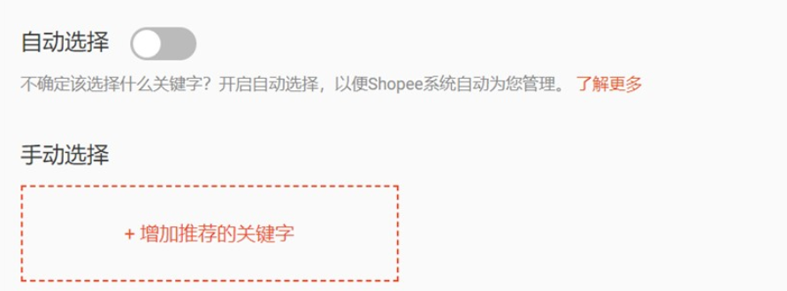
第8关：关键词广告自动选择介绍
  什么是自动选择：
在投放关键词广告时，您是否遇到过这些问题？
选词调价耗时长，特别是小语种站点不知道如何选词；
某些产品在流量单量上遇到瓶颈，不知道如何进一步拓词拓量；
对于投入产出比没有概念，不知道如何优化；
自动选择是如何替我优化广告的？
Shopee系统会自动为您的广告匹配买家搜索类似产品时所使用的关键词，同时自动计算和调整您的关键词广告出价以及对广告进行优化，以确保您的广告能有健康的投入产出比，您无需再进行额外操作。
您的单次点击出价会根据您广告的预估转化率来做调整；如果买家购买您商品的机率比较高，系统会自动设定一个较高的单次点击出价以确保商品可以得到更多的曝光，但如果广告看起来并不一定会带来销售转化，系统则会调降您的单次点击出价。
来尝试下关键词广告自动选择吧，它到底有何优势？
简单智能，让你轻松摆脱选词调价的烦恼；
拓量神器，帮助你的广告产品轻松突破流量单量瓶颈；
效果稳定，系统依据转化率自动优化调整；

Slide 52
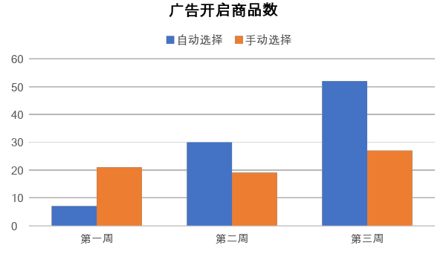
第8关：关键词广告自动选择介绍
  让我们先来看2个自动选择优秀案例！
  案例一：某马来站点成熟卖家利用自动选择轻松测品：
某店铺三周关键词广告数据汇总表
日期 | 广告类型 | 总广告花费(USD) | 订单数 | 点击率 | 投入产出比 | 单量占比
第一周 | 自动选择 | 4 | 9 | 6.1% | 20.3 | 15.2%
 | 手动选择 | 49 | 50 | 3.2% | 4.8 | 84.8%
第二周 | 自动选择 | 95 | 289 | 7.6% | 25.6 | 60.3%
 | 手动选择 | 82 | 190 | 5.0% | 10.6 | 39.7%
第三周 | 自动选择 | 183 | 477 | 9.6% | 32.1 | 69.9%
 | 手动选择 | 106 | 205 | 6.4% | 12.2 | 30.1%
卖家开启自动选择主要是用于测品，手动选择一周约能测20个，且选词调价耗时相对较长，而自动选择每周测品数量可达到手动选择的近2倍，且无需选词调价，大大提升广告测品效率；
自动选择开启后在点击率和投入产出比指标上均优于手动选择，故卖家后期主要使用关键词广告自动选择，自动选择单量增长快，对全店单量贡献大，利用自动选择测品操作方便、见效快；

Slide 53
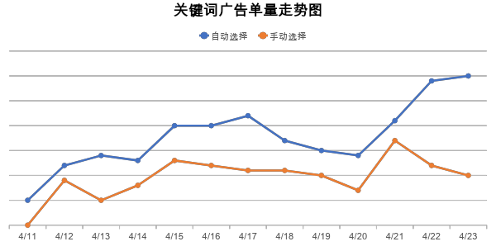
第8关：关键词广告自动选择介绍
  案例二：某新加坡站点新卖家利用自动选择快速实现爆单：
自动选择开启后单量稳步上涨，对全店广告单量贡献较大，卖家全店单量在开启自动选择后翻升近5倍；
对比手动选择，自动选择投入产出比高达17以上，且在点击率、转化率和平均点击单价指标上均优于手动选择；
开启自动选择
4.11-4.23关键词广告数据汇总表
 | 浏览数 | 点击数 | 订单数 | 销售总额（USD） | 花费（USD） | 点击率 | 投入产出比 | 转化率 | 平均点击单价（USD） | 单量占比
自动选择 | 127934 | 7731 | 287 | 6182.23 | 360.37 | 6.04% | 17.15 | 3.71% | 0.05 | 70.17%
手动选择 | 186732 | 6030 | 122 | 3758.71 | 581.56 | 3.23% | 6.46 | 2.02% | 0.10 | 29.83%

Slide 54
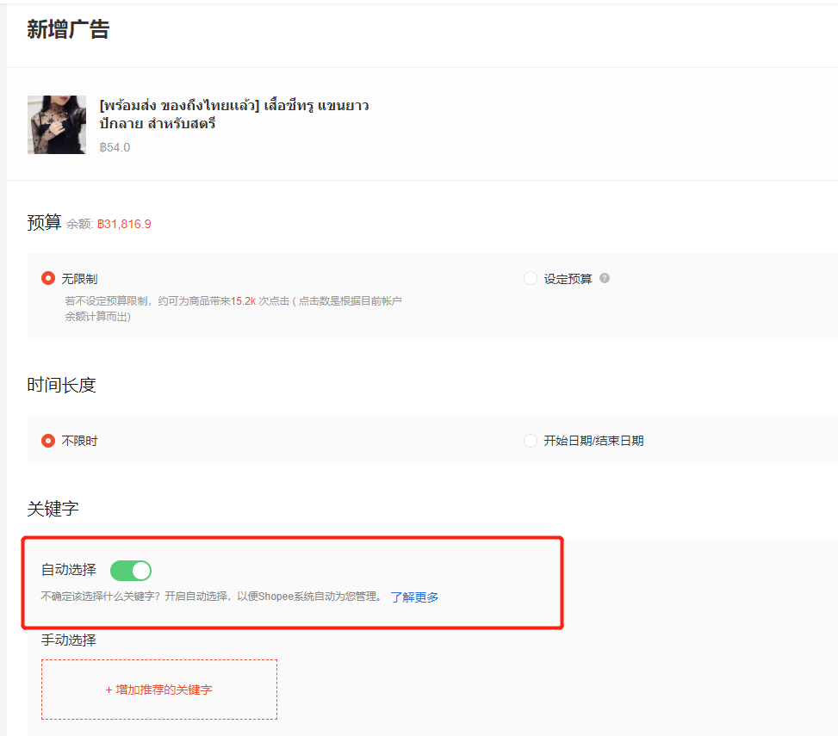
第8关：关键词广告自动选择介绍
自动选择设定方法：
1、点击新增关键词广告，选择广告商品后进入新增广告设置界面，直接勾选开启自动选择即可；
2、每个产品的初始日预算建议设置为3-5美金，开启后实时观察预算消耗情况并及时调整，预算调整计算逻辑可参考右下图示例；
3、为了快速培育店铺爆品，建议一周至少开启10个产品的自动选择做测试，并持续观察至少一周，一周后视具体数据情况再做调整；（出单多效果好的产品可增加预算，持续出单少的产品可考虑暂停同时加入新的广告产品测试）
广告上线，设置初始日预算5美金
8点至24点还需花费约10美金（5/8×16）
0点
8点
24点
初始日预算消耗完广告下线
广告全天在线至少需要调整日预算至15美金

Slide 55
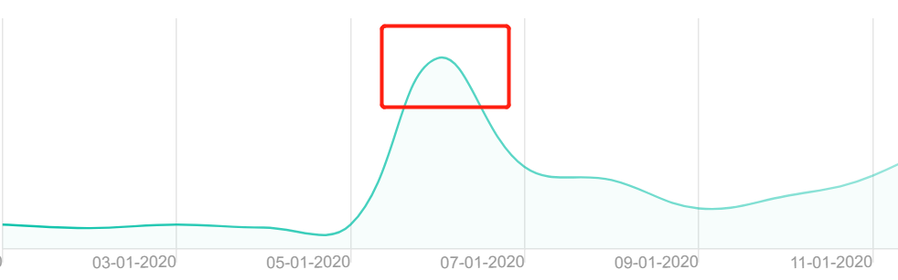
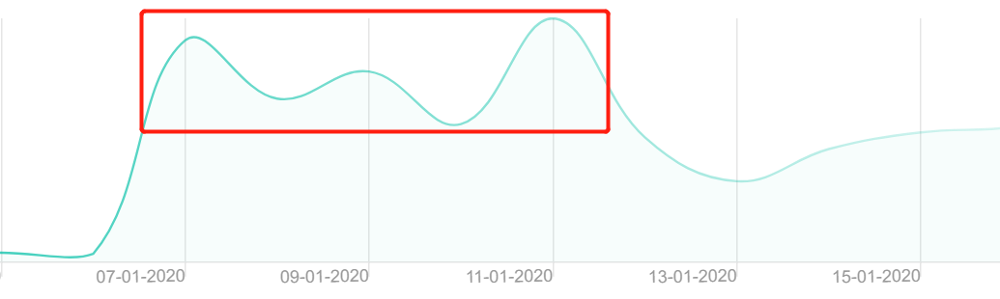
第8关：关键词广告自动选择介绍
开启自动选择后注意事项：
1、自动选择开启后首日或首周可能出现流量涨幅较大，花费上涨，投入产出比不稳定的现象，主要是由于系统前期需要通过大量的测试筛选出该产品转化率高的关键词，约一周后产品的广告花费和投入产出比会开始稳定下来，切忌因为前期数据不稳定就暂停投放；
2、自动选择开启后首周在可承受范围内尽可能调高预算给到系统做测词优化，待一周后数据稳定下来再视情况调整日预算；
3、如果手动选择的关键词已经在自动选择中被投放，该广告仅会被展示一次，且系统将会对该广告设定相对高的出价。
产品1：开启自动选择后首日流量涨势明显
产品2：开启自动选择后首周流量涨势明显

Slide 56
第9关：自动选择的适用场景和调整方法
  对于开启自动选择，你是否还有如下问题？
  自动选择适合新品吗？
  开了手动选择单量一般的产品能再尝试自动选择吗？
  自动选择可以和手动选择配合吗？该怎么做？
  通过这一天的学习，试着找找答案吧！

Slide 57
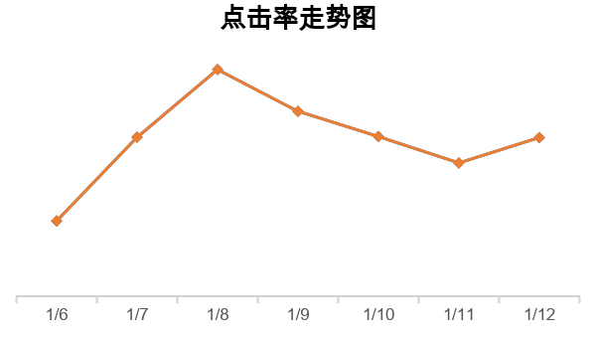
第9关：自动选择的适用场景和调整方法
场景一：新品培育和测试
1、利用自动选择完成新品测图测款，新品广告直接开启自动选择，摆脱前期选词调价烦恼，大大提升测试效率，同时以周为维度观察数据，自动选择表现较好的产品可分梯度增加预算，后期可同时加入手动关键词着重优化拓量；
2、新品广告质量分培育，希望重点培育的新品可以直接开启自动选择，部分产品开启自动选择后点击率逐步递增，对新品质量分培育带来一定帮助，该产品质量分提升后再开启手动选词流量提升也会比较快；（如右表数据，手动选择未做其他调整，在开启自动选择的当周，该产品手动选择的浏览、点击及订单数均出现上涨）
自动选择对手动选择的数据提升
 | 浏览数 | 点击数 | 点击率 | 订单数 | 销售总额（USD） | 花费（USD） | 投入产出比 | 转化率
自动选择开启前一周 | 17400 | 1100 | 6.32% | 48 | 132 | 23 | 5.74 | 4.36%
自动选择开启后一周 | 24100 | 1800 | 7.47% | 83 | 174 | 42 | 4.14 | 4.61%
周环比 | +38.51% | +63.64% | +18.14% | +72.92% | +30.01% | +81.09% | -28.21% | +5.67%
开启自动选择
*表内数据来自印尼店铺某产品手动选择数据，可以看见自动选择开启后一周明显提升了手动选择关键词的表现
某新品开启自动选择后产品点击率走势

Slide 58
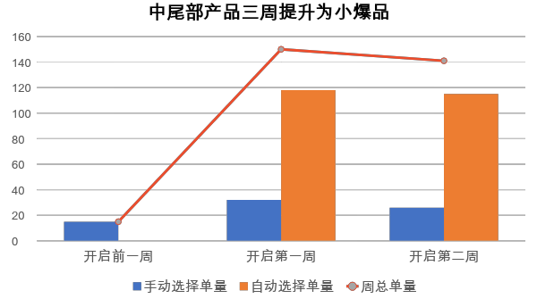
第9关：自动选择的适用场景和调整方法
场景二：中尾部产品拓量
1、对于广告单量一直排在中尾部（日均单量小于3），使用手动选择拓量遇到较大瓶颈的产品，可尝试开启自动选择，从而带动中尾部产品单量快速提升，为店铺培育更多潜力爆品；
2、选择中尾部产品时建议广撒网，一周开启10-20个产品的自动选择做测试，单量提升快的产品可加大预算持续观察，单量提升不明显、投入产出比持续较低的产品可考虑暂停，同时加入新的产品开启自动选择测试；
周总单量环比开启前提升8.4倍
周总单量环比开启前提升9倍
该产品自动选择开启前日均单量仅为2单，在全店广告中属于偏尾部的产品（全店广告日均100单）；
自动选择开启后，该产品广告日均单量翻升近10倍，迅速成长成为店铺中的小爆品；
某印尼站点产品自动选择开启前后单量对比

Slide 59
第9关：自动选择的适用场景和调整方法
场景三：手动选择和自动选择的配合
自动选择的方式操作简单、高效，不需要花费太多的时间做调整，但如果想要对商品广告做更精细化地运营和优化，可以结合手动选择让商品广告单量进一步增长，手动选择和自动选择双管齐下的策略尤其适用于以下两种情况：
  调整方法：若只开启自动选择流量无法满足需求，可利用手动选择加入一定量的核心关键词或类目流量大词做测试，关键词出价可略高于市场平均出价，使产品快速突破现有流量瓶颈；
只使用自动选择遭遇流量瓶颈
  调整方法：若只使用自动选择投入产出比长期（开启后7-15天）不保本，可利用手动选择加入一定量精准贴切的组合词、品牌词（若有）、竞品词等，利用手动选择平衡商品整体的投入产出比；
使用自动选择投入产出比长期不保本

Slide 60
第9关：自动选择的适用场景和调整方法
自动选择分站点大盘数据
对比手动选择，自动选择在CTR（点击率）上表现突出，在产品质量分培育上更有优势；
在开启新品广告时，可尝试先只开启自动选择3-5天，在前期为新品累积较好的质量分，后期视数据情况加入手动选择，为新品快速获取更多流量；
广告指标 | ID | MY | PH | SG | TH | TW | VN
CTR 点击率 | 3.70% | 3.73% | 4.28% | 3.81% | 3.81% | 3.43% | 3.07%
CTR 点击率（手动选择） | 3.48% | 2.62% | 2.69% | 2.42% | 2.34% | 2.48% | 2.06%
CR 转化率 | 1.21% | 1.79% | 1.84% | 3.97% | 1.21% | 1.56% | 1.50%
ROI 投入产出比 | 9.93 | 8.67 | 13.39 | 12.46 | 3.60 | 5.75 | 3.18
CPC 平均点击费用（美金） | $0.02 | $0.02 | $0.01 | $0.04 | $0.03 | $0.04 | $0.02

Slide 61
如何获取关键词
渠道 | 适用场景 | 特点 | 获取方式
卖家后台-单条广告-汇出数据 | 优化单条广告 | 优点：可根据数据选择拓词方向、关键词数量多、有效性强 缺点：需在后台汇出数据并下载查看、需有初始关键词 | 卖家后台 自行汇出数据
前台热卖品标题 &商品描述 | 所有场景 | 优点：关键词契合市场流行度、关键词热度和正确性有保证 缺点：需花时间自行在前台进行搜索和查找 | 卖家自主进行 前台搜索
热搜/蓝海/飙升/ 同行词表 | 所有场景 | 优点:词表精准,针对性强 | 点击自行获取

Slide 62


谢谢！

